Slide 1
Scienze Biologiche

Slide 2
I batteri
I batteri sono organismi unicellulari molto piccoli e invisibili ad occhio nudo che popolano procarioti, ovvero caratterizzati da una struttura cellulare molto più semplice di quella degli eucarioti.
I batteri costituiscono l'anello terminale di tutte le catene alimentari: tutte le sostanze organiche prodotte da animali e piante vengono alla fine decomposte in nuove sostanze inorganiche dai batteri.

Slide 3
Saccaromiceti
Il Saccharomyces cerevisiae Meyen ex E.C. Hansen, 1883, organismo unicellulare osmofilo appartenente al regno dei funghi, è una nota specie di lievito della famiglia Saccharomycetaceae che si riproduce per gemmazione.

Slide 4
Stafilococco
Sono batteri Gram positivi e catalisi positivi di forma sferica immobili.
Gli stafilococchi non sono batteri esigenti dal punto di vista metabolico infatti crescono nei comuni terreni di coltura e sono capaci di sopravvivere anche in presenza di una percentuale di NaCl pari al 7.5%; sono definiti infatti alofili tolleranti e questa caratteristica viene utilizzata per isolarli a partire da un polimicrobico.

Slide 5
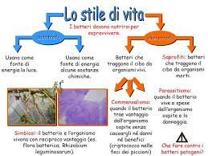
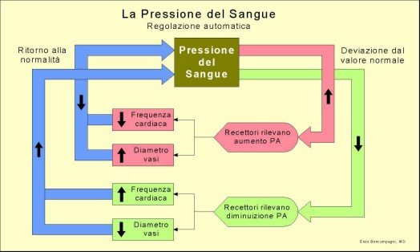

Slide 6
Virus
Particella infettiva di dimensioni submicroscopiche che parassita cellule eucariotiche animali e vegetali, costituita essenzialmente da proteine e acidi nucleici (DNA o RNA); la forma infettante ( virione ) presenta un capside con simmetria icosaedrica o elicoidale, che circonda l'acido nucleico centrale.

Slide 7
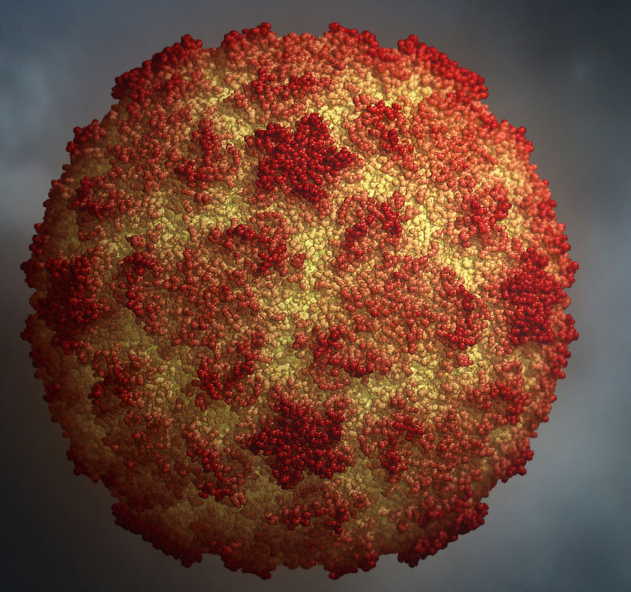
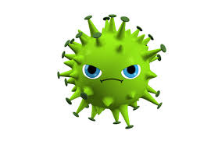
Rhinovirus
Il rhinovirus è un genere di virus che penetra per via aero diffusa localizzandosi e moltiplicandosi nelle mucose nasali, questo perché necessita di una temperatura più bassa di quella corporea per riprodursi.
Gruppo di virus a RNA appartenenti alla famiglia Picornaviridae: sono privi di involucro, a simmetria icosaedrica, resistenti all'etere, con dimensioni di 20-30 nm. Si localizzano alle mucose delle prime vie aeree dove trovano una temperatura ottimale di 33 °C. Se ne conoscono all'incirca 90 sierotipi, con proprietà antigeniche diverse, il che rende ragione della facilità con cui il raffreddore può recidivare.

Slide 8
Batteriofago
Un batteriofago o fago è un virus che sfrutta i batteri, e questi soltanto, come ospiti, ossia come macchinari della propria replicazione; la specificità d'ospite è variabile. L'infezione virale del batterio ne causa la lisi, ossia la lacerazione della membrana plasmatica per effetto dell'accumulo della progenie, e conseguentemente la morte.

Slide 9
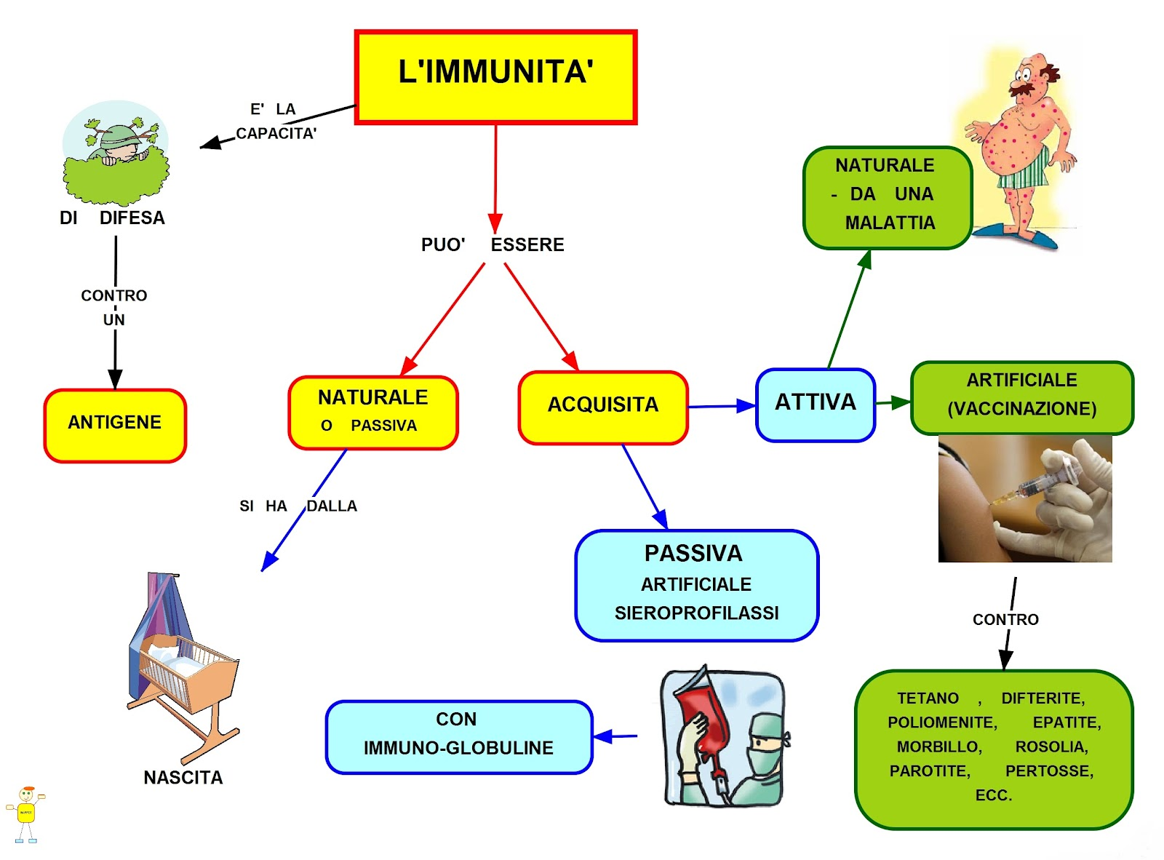

Slide 10
Doping
Il doping, consiste nell'uso di una sostanza o di una pratica medica a scopo non terapeutico, ma finalizzato al miglioramento dell'efficienza psico-fisica durante una prestazione sportiva, sia agonistica sia non agonistica, da parte di un atleta. II ricorso al doping avviene spesso in vista o in occasione di una competizione agonistica ed è un'infrazione sia dell'etica dello sport, sia dei regolamenti dei Comitati olimpici sia della legislazione penale italiana, inoltre espone ad effetti nocivi alla salute, anche mortali.

Slide 11
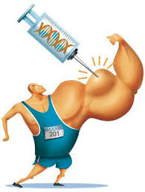
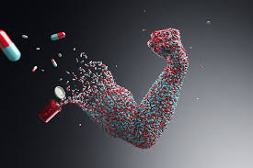

Slide 12
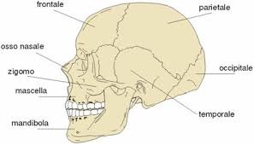
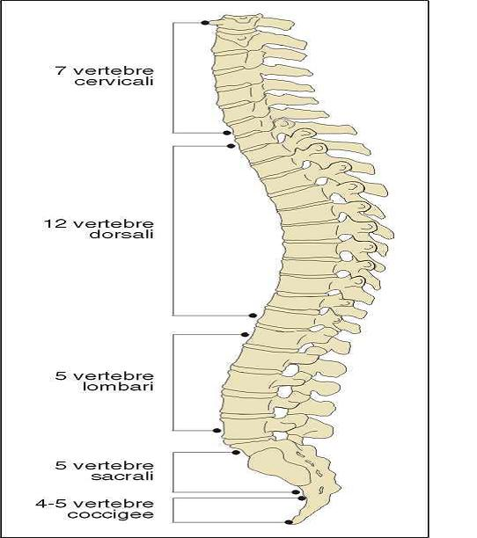

Slide 13
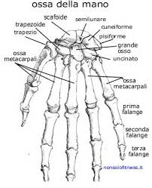
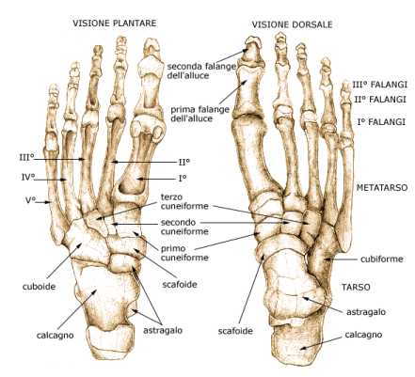

Slide 14
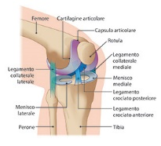

Slide 15
Elementi figurati
La vita di un globulo rosso è di circa 120 giorni.
Grazie a particolari sostanze (molecola D) sulla loro superficie, viene determinato il gruppo sanguigno.
Ogni giorno vengono messi in circolo da 150 a 200 miliardi di globuli rossi,17 milioni ogni secondo.
Sono circa 5000 per millimetro cubo, sono più grandi dei
globuli rossi, chiamati anche leucociti.
Cellule con nucleo, prodotte soprattutto dalla milza e dal midollo osseo, possono uscire dai vasi sanguigni e raggiungere i luoghi dove richiesti.

Slide 16
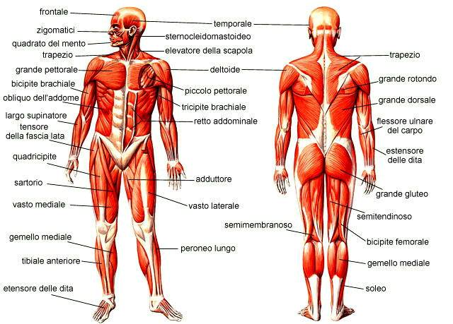

Slide 17
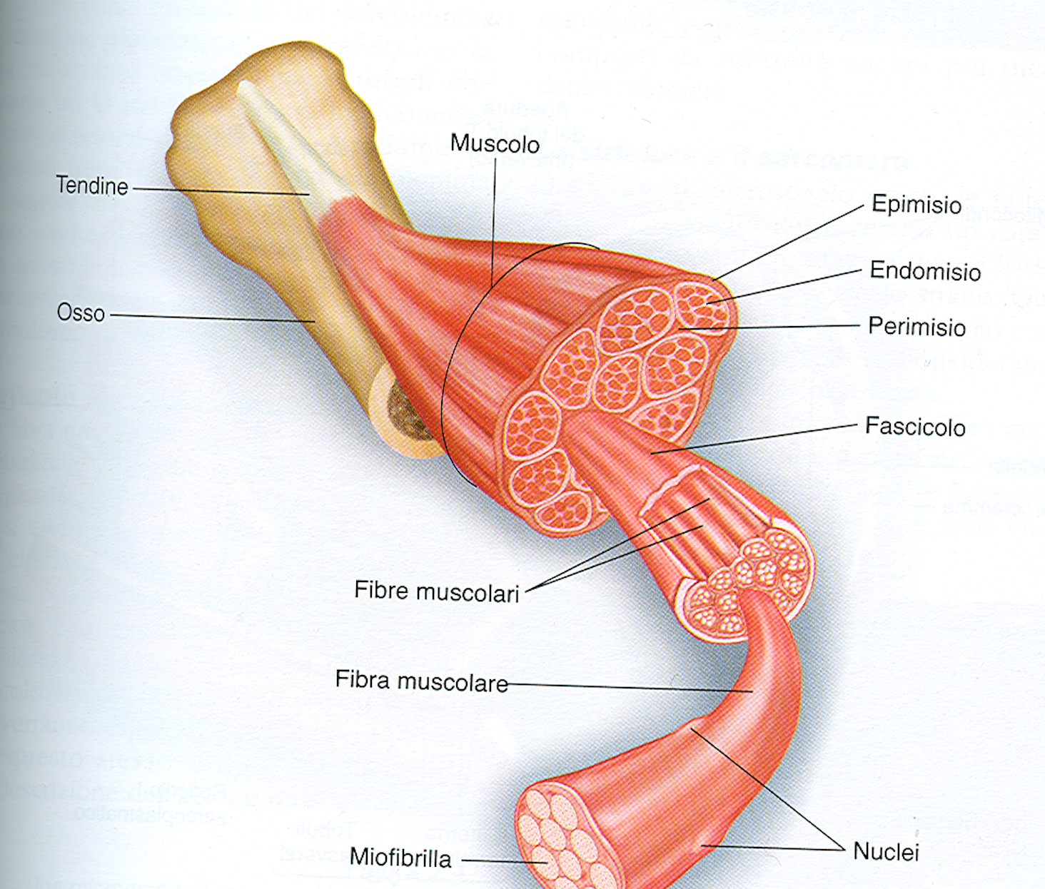

Slide 18
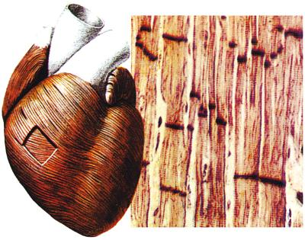
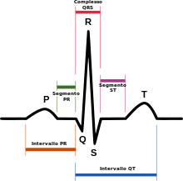
Cuore
Il cuore è un organo muscolare cavo, che costituisce il centro motore dell'apparato circolatorio e propulsore del sangue e della linfa in diversi organismi animali, compresi gli esseri umani, nei quali è formato da un particolare tessuto, il miocardio ed è rivestito da una membrana, il pericardio.

Slide 19
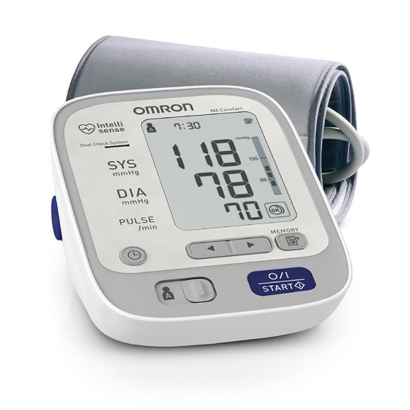
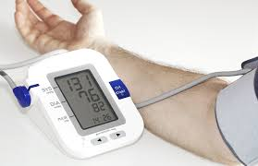
Sfigmomanometro
Lo sfigmomanometro è un'apparecchiatura biomedicale usata per la misurazione della pressione arteriosa inventata alla fine dell'Ottocento, la cui unità di misura è il millimetro di mercurio (mmHg).
Sebbene il funzionamento di questo apparecchio possa apparire relativamente semplice, la sua importanza clinica è enorme; basti pensare a quanto sia rilevante la conoscenza della pressione arteriosa di un paziente e quanto malattie come l'ipertensione siano diffuse nel mondo occidentale.

Slide 20
IPSIA-ITI Anno scolastico:16/17
Classe: II A MAT
Docente: M. De Vincenti
Elaborazione grafica: A. Barakat e G. Sava
Con la partecipazione di tutta la classe

Slide 21
Sistema neurale
NEURONI SPECCHIO

